Slide 1

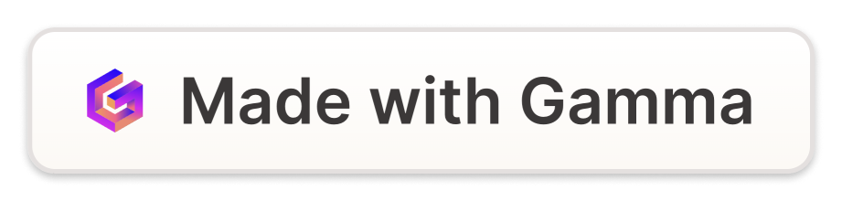
采购与供应管理
掌握采购与供应管理技巧，提高企业采购管理效率。
cc
李阳

Slide 2


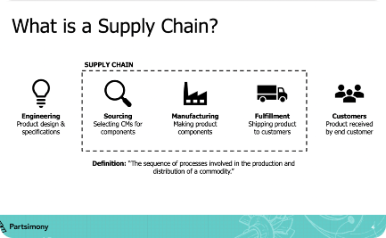
采购管理概述
企业采购管理的意义
采购管理的流程
供应链管理
企业采购管理对减少采购成本和提高采购效率、保障采购品质有重要意义。
采购管理的流程主要包括采购需求的收集、合理的供应商选择、采购谈判和采购合同管理等环节。
采购管理还需要与供应链管理相结合，以确保所有的市场需求都能得到满足。

Slide 3
编织采购计划与采购预算
采购计划的编制
采购预算的制定
预算控制的执行
采购计划是指企业为生产与经营需求，在市场最优价格下编制的采购方案。
采购预算是企业生产与经营中针对采购预期支出所做出的完整预算表。
预算执行是针对企业制定采购计划和预算，实现对采购成本进行控制和预测的行动。

Slide 4
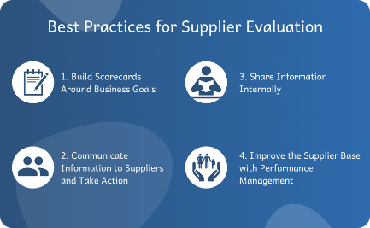
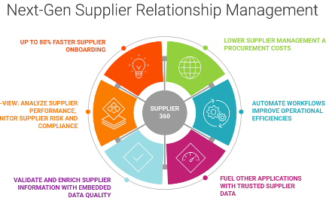

供应商的选择与管理
供应商选择的基础
供应商关系管理
供应商合作伙伴
企业选择供应商是为了优化采购成本，提高采购效率和保证采购品质，需要对供应商进行合理的分析和评估。
企业还需建立健康的供应商关系，并开展供应商评估和奖惩制度建设，以优化供应商管理模式。
与供应商建立长期合作伙伴关系能够带来稳定的供应关系、改善资本流量和提高采购品质。

Slide 5
采购谈判
采购谈判的重要性
采购谈判技巧
谈判后的管理
采购谈判可以使企业从供应商那里获得更合理的实际采购成本，同时保证采购品质。
了解采购商品市场、供应商的优缺点和谈判策略，加强与供应商的沟通协调是采购谈判的关键环节。
企业需要加强谈判协议合同管理和绩效考核，落实采购承诺，确保谈判达成协议的有效性。

Slide 6
采购合同管理
合同的审批和签订
企业在合同签订前，需要进行合同审核、法律风险评估，并确定合同的履行时间和内容约束范围。
1
2
3
合同编制准备
合同管理的风险控制
企业需要编制合同标准、规范合同流程、并做好合同备案资料管理，以确保采购合同的规范与标准。
企业需要制定合同列管制度，对采购的实时监管，并采取风险控制措施以避免合同纠纷。

Slide 7

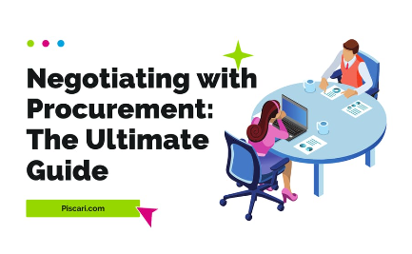
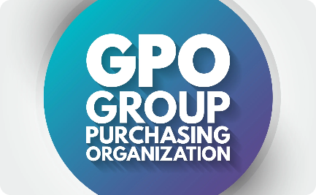
采购方式的选择
竞争性采购
非竞争性采购
联合采购
企业通过竞争性采购，可以达到明确采购的价格、品质和特定条件等目的。
当合同标的清晰明确，市场有详细的定价信息，并符合中央或地方政府规定的采购品目和金额条件时，可以采用非竞争性采购。
联合采购可以优化采购成本、提高采购效率，并实现个体采购规模扩大。

Slide 8
采购与库存控制
库存与采购成本的平衡
企业需要掌握合理的库存和流通采购成本，以平衡库存和采购成本的关系，保证库存和批次数量的合理。
1
2
3
采购计划的库存化
库存的风险与回报
根据企业的采购所需，把采购计划与库存计划相结合，从而实现最佳的采购方案。
企业需要同时考虑库存的风险和回报，确保库存成本与库存效益达到最佳匹配。

Slide 9
采购成本分析与控制
采购成本构成分析
采购成本的影响因素
采购成本控制的方法
根据企业的采购业务规模和采购品目，分解采购成本，分析组成部分，以便制定采购成本合理控制目标。
企业应该深入分析、了解影响采购成本的因素，如外部市场环境的变化和供应渠道的多元化，从而制定合理的采购成本控制策略。
企业可以通过采用成本分析和降低采购成本的方式，控制采购过程中的成本支出，优化采购管理。

Slide 10
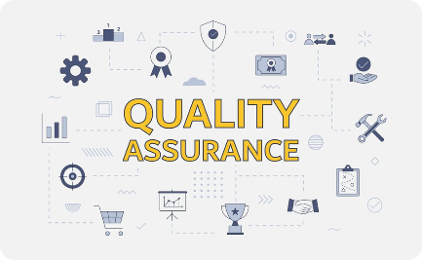
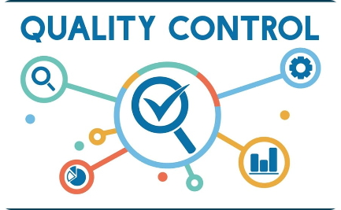
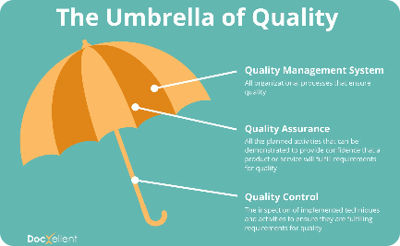
采购质量分析与控制
质量分析的市场需求
质量控制的方式
质量管理的要点
质量分析是检验采购品质的一项重要环节，企业需要整合质量要求及成本要求，以满足市场的需求。
质量控制的方式应该包括前中后质量控制，以确保采购品质符合企业及市场要求。
企业要注重质量监督、质量分析，加强管理并准确记录质量问题，以完善质量管理体系。

Slide 11
采购绩效评估与风险管理
1
绩效管理的意义
采购绩效评估是确保企业能够更好地提高采购效率和采购品质，有效处理采购风险的一种方式。
绩效评估的环节
2
企业需要从供应商的响应速度、质量、配送时间、服务等方面进行绩效评估，以便更好地掌握供应商的业绩和管理。
3
采购风险管理
采购过程中的供应商信用问题、采购成本问题、采购品质问题等问题都需要有l合理的风险管理策略。

Slide 12
采购管理的发展
数字化采购转型
复杂采购环境的应对
合规化采购管理
随着信息技术的快速发展，采购业务进入了数字化、网络化时代，企业需适应时代的变化，加快数字化采购转型。
随着采购供应链的复杂化和全球化趋势，企业需要采用新的采购技术和策略，应对复杂采购环境的挑战。
企业应适应国家政策法规变化，落实采购合规管理制度，确保企业采购管理的合规性。

